Slide 1
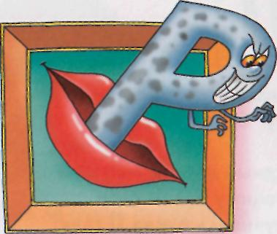
Буква Р Рычит упрямо В слове «рот» И в слове «рама».

Slide 2
«Слова рассыпались»
Ы
С
Р
СЫР

Slide 3
Р З
А
О
РОЗА

Slide 4
Р Б
Ы
А
РЫБА

Slide 5
У
Р
К
И
РУКИ

Slide 6
«ПОДБЕРИ СХЕМУ К СЛОВУ.»
СЫР
РОЗА

Slide 7
РЫБА
РУКИ

Slide 8
«Подбери схему к предложению.»
Это лиса.
У лисы нора.

